Slide 1

স্বাগতম

Slide 2
উপস্থাপনায়
জয়নব আরা বেগম
সহকারি শিক্ষক
আলীকদম আদর্শ সরকারি প্রাথমিক বিদ্যালয়,আলীকদম বান্দরবান।
মোবাইল নাম্বারঃ ০১৭১৭২৫৯১৯৬
joynob78@gmail.com
বিষয়ঃ বাংলা।
শ্রেণিঃ পঞ্চম।
মূল পাঠঃ মওলানা আব্দুল হামিদ খান ভাসানী
বিশেষ পাঠঃ বাংলার কৃষক……ছাড়তে হয়।
পৃষ্ঠা নংঃ ৮১
সময়ঃ ৫০ মিনিট।

Slide 3
দেখি, শুনি ও বলি

Slide 4
মূলপাঠ
মাওলানা আবদুল হামিদ খান ভাসানী
বিশেষ পাঠ
বাংলার কৃষক..........................কাহিনি তুলে ধরেন।

Slide 5
শিখনফল
১। পাঠ্যাংশ মনোযোগ সহকারে শুনে প্রমিত উচ্চারণে পড়তে পারবে।
২। পাঠে ব্যবহৃত নতুন শব্দ খুঁজে তার অর্থ বলতে পারবে।
৩। পাঠে ব্যবহৃত যুক্তব্যঞ্জন সংবলিত শব্দ শুদ্ধ উচ্চারণে পড়তে পারবে।
৪। মজলুম জননেতা মওলানা ভাসানীর ছেলেবেলা সম্পর্কে জেনে তা লিখে প্রকাশ করতে পারবে।

Slide 6
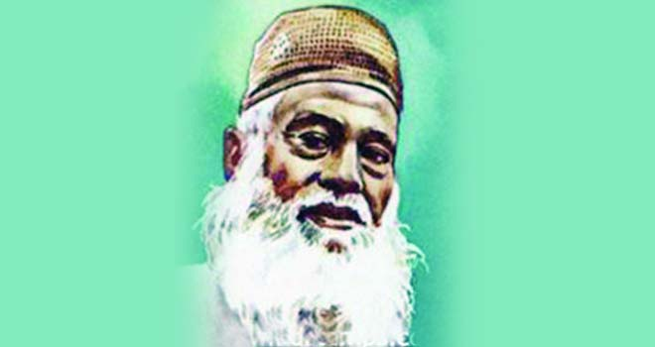
মওলানা আব্দুল হামিদ খান ভাসানী
বাংলার কৃষক-মজুর-শ্রমিকের অতি আপনজন।

Slide 7
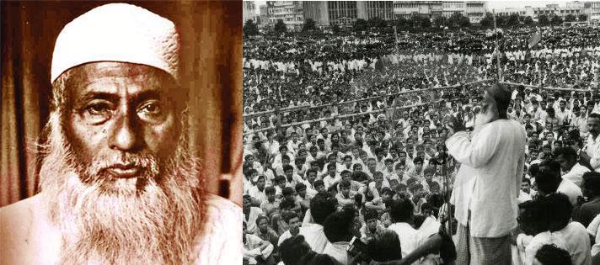
এজন্য তিনি মজলুম জননেতা।
চিরকাল নির্যাতিত, নিপীড়িত মানুষের কাছাকাছি এসে দাঁড়িয়েছেন তিনি।
মজলুম মানুষের সুখে-দুখে কাঁধে কাঁধ মিলিয়ে তাদের কথা বলেছেন। সংগ্রাম করেছেন।

Slide 8
জন্মঃ ১৮৮০ সালে সিরাজগঞ্জের ধানগড়া গ্রামে এক দরিদ্র কৃষক পরিবারে।
বাবাঃ হাজী শরাফত আলী খান।
মাঃ মোসাম্মৎ মজিরন বিবি।
অল্প বয়সেই পিতৃমাতৃহীন হন।

Slide 9
ইরাক থেকে আগত এক পীর সাহেবের স্নেহদৃষ্টিতে ভারতের দেওবন্দ মাদ্রাসায় পড়াশুনার সুযোগ পান।
তাঁর চাচা ইব্রাহীম খান তাঁকে শৈশবে আশ্রয় দেন।
এ সময় তিনি দেশাত্ববোধে উদ্বুদ্ধ হন।

Slide 10
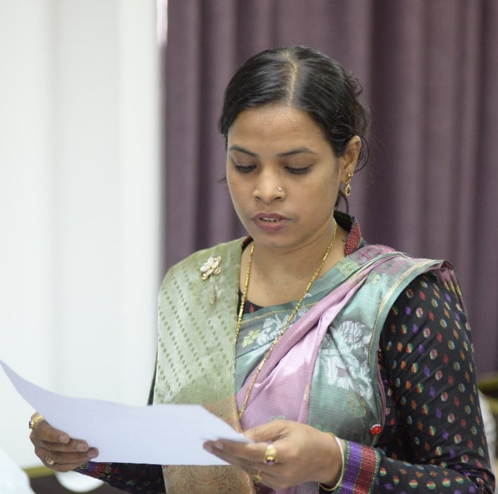
তোমাদের পাঠ্যবইয়ের 22 নং পৃষ্ঠা খোল
শিক্ষকের আদর্শ পাঠ ও বিষয়বস্তু সম্পর্কে আলোচনা

Slide 11
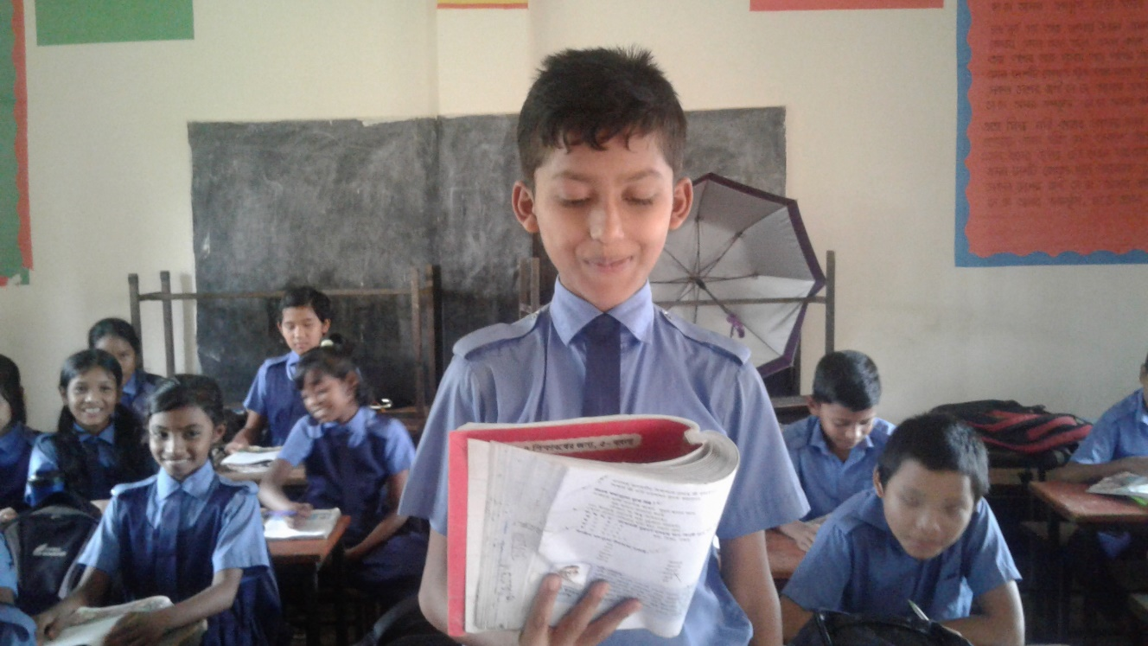
শিক্ষার্থীর পাঠ

Slide 12
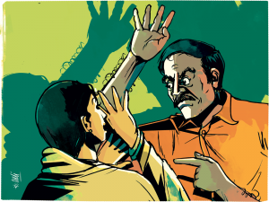
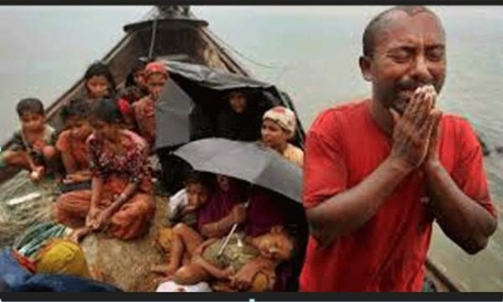
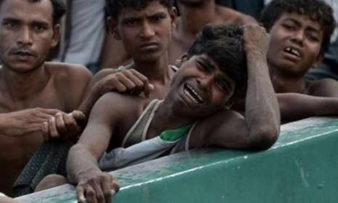
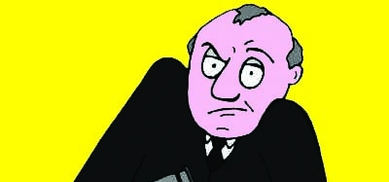
শব্দগুলো পাঠ থেকে খুঁজে বের করি। ছবি দেখে অর্থ বলি।
নির্যাতিত
অন্যায়ের শিকার/নিপীড়িত।
নিপীড়িত
নির্যাতিত।
মজলুম
অত্যাচারিত/নির্যাতিত।
বিষ-নজর
হিংসাপুর্ণ দৃষ্টি।

Slide 13

নিচের শব্দগুলো বারবার অনুশীলন করি।
সিরাজগঞ্জ
পিতৃমাতৃহীন
স্নেহদৃষ্টি
দেশাত্মবোধ
উদ্বুদ্ধ

Slide 14
কোন শব্দটি হারিয়ে গেল আর কোন শব্দটি ফিয়ে এলো দেখি ও বলি।
সিরাজগঞ্জ
পিতৃমাতৃহীন
স্নেহদৃষ্টি
দেশাত্মবোধ
উদ্বুদ্ধ

Slide 15
ঠিক শব্দ বেছে নিয়ে খালি জায়গায় লিখি।
পিতৃমাতৃহীন
নির্যাতিতের
স্নেহদৃষ্টি
স্নেহদৃষ্টি
ক) চিরকাল..................... পাশে দাড়াবো।
খ) জবা ছোট বেলাতেই ........................হন।
গ) মানুষের ..................লাভ করতে হলে ভালো কাজ করতে হয়।
ঘ) আমাদের সবাইকে .....................দেশাত্মবোধে উদ্বুদ্ধ হতে হবে।

Slide 16
দলে করি
দল নং-০১
দল নং-০২
“মজলুম মানুষের সুখে দুঃখে কাঁধে কাঁধ মিলিয়ে তাদের কথা বলেছেন”-কে বলেছেন? তার সম্পর্কে ৫টি বাক্য লিখি।
সিরাজগঞ্জ, পিতৃমাতৃহীন, স্নেহদৃষ্টি, দেওবন্দ, উদ্বুদ্ধ এই শব্দ ৫টি ব্যবহার করে বাক্য তৈরি করি। সাজিয়ে গল্প বানাই।
Notes:
দলীয় কাজের উপস্থাপনার মাধ্যমে কবিতার মূলভাব শিক্ষার্থীদের কাছে আরও পরিষ্কার করার প্রয়াস।

Slide 17
সঠিক উত্তরটি বেছে নিই
১। মওলানা ভাসানী চিরকাল কেমন মানুষের পাশে দাঁড়িয়েছেন?
ক) নির্যাতিত
খ) অবহেলিত
গ) সুখী
ঘ) বড়লোক
২। মওলানা ভাসানী কোন পীর সাহেবের স্নেহদৃষ্টি লাভ করেন?
ক) ইরাকের
খ) বাংলাদেশের
গ) ভারতের
ঘ) পাকিস্তানের

Slide 18
৩। মওলানা আবদুল হামিদ খান ভাসানী কত সালে জন্মগ্রহণ করেন?
ক) ১৯৮০
খ) ১৮৮০
গ) ১৭৮০
ঘ) ১৬৮০
৪। মওলানা ভাসানীকে কাগমারি কেনো ছাড়তে হয়?
ক) গ্রামের মানুষের কারণে
খ) জমিদারদের কারণে
গ) ব্যবসায়ীদের কারণে
ঘ) রাজনৈতিক কারণে

Slide 19
নিচের প্রশ্নগুলোর উত্তর বলি।
১। মজলুম জননেতা কে ছিলেন?
২। কেনো তাকে মজলুম জননেতা বলা হয়?
উত্তরঃ মওলানা আবদুল হামিদ খান ভাসানী।
উত্তরঃ মজলুম মানুষের সুখে-দুঃখে কাঁধে কাঁধ মিলিয়ে তাদের কথা বলতেন বলে।

Slide 20
নিচের প্রশ্নগুলোর উত্তর বলি।
৩। মওলানা ভাসানী কোথায় পড়াশুনা করেন?
৩। কেনো তাকে কাগমারি ছাড়তে হয়েছিলো?
উত্তরঃ ভারতের দেওবন্দ মাদ্রাসায়।
উত্তরঃ জমিদারদের অত্যাচারের বিরুদ্ধে প্রতিবাদ করায় জমিদারদের বিষ-নজরে পড়ে তাঁকে কাগমারি ছাড়তে হয়েছিলো।

Slide 21
ছবি দেখে ২টি শব্দ বলি। শব্দ ২টি দিয়ে বাক্য লিখি।

Slide 22
কর্ম আনুশীলন
তোমার একজন প্রিয় মানুষ সম্পর্কে ১০টি বাক্য লিখ।

Slide 23

বিদায়

